Slide 1
ĐỀ TÀI: ỨNG DỤNG THI TRẮC NGHIỆM ELEARNING
Môn học: Hệ quản trị cơ sở dữ liệu
Giảng viên: Bùi Khánh Linh
Lớp: D9- CNPM
NHÓM 16: NGUYỄN VĂN DƯƠNG
TRẦN THỊ HUYỀN
PHẠM THỊ NHUNG

Slide 2

Phần I: Khảo sát hệ thống
1. Nơi khảo sát
Đại Học Điện Lực
2. Hiện trạng
- Nhàm chán, áp lực với mô hình học
và thi cử truyền thống.

Slide 3

Phần I: Khảo sát hệ thống
3.Mục đích
- Nhằm giúp hssv có cảm xúc hơn với những con chữ, con số, không quá nhiều những dòng chữ, không phải là những trang sách dày cộm, thế mà vẫn đầy đủ kiến thức.
- Chúng tôi dã xây dựng nên hệ thống thi trắc nghiệm Elearning dựa trên những ứng dụng của Công nghệ thông tin.
-Tất cả mọi dữ liệu như thông tin của người sử dụng
các hệ thống câu hỏi và câu trả lời đều được lưu trữ dưới
dạng dữ liệu tin học để máy tính dễ dàng làm việc với
chúng đồng thời giup người sử dụng có thể tương tác
hơn với những dữ liệu đó thông qua thiết bị trung gian
là máy tính.

Slide 4
Phần II: Phân tích và thiết kế bài toán
1.Phân tích bài toán
a. Đặt vấn đề
? Làm cách nào để thay đổi cách học,cách tổng hợp lại hệ thống kiến thức một cách hiệu quả nhất
? Làm cách nào để giảm thời gian và chi phí trong quá trình học tập và thi cử
? Làm cách nào để khắc phục những sai sót trong quá trình chấm thi

Slide 5

Phần II: Phân tích và thiết kế bài toán
2. Giải quyết vấn đề
- Hệ thống thi trắc nghiệm Elearning giúp
tổng hợp lại hệ thống kiến thức một cách
khoa học và đầy đủ nhất.
- Các câu hỏi xuyên suốt nội dung chương
trình học.

Slide 6
Phần II: Phân tích và thiết kế bài toán
2. Phân tích cơ sở dữ liệu
Khi quản lý hệ thống Elearning chúng ta phải quản lý những thông tin gì?
-Quản lý thông tin cá nhân của các sinh viên: mã sinh viên,họ tên, lớp,……….
-Quản lý ngân hang câu hỏi của các môn học: kinh tế học đại cương, lập trình c, kiến trúc máy tính, mạng máy tính…..
-Quản lý kết quả làm bài của sinh viên.

Slide 7
Phần II: Phân tích và thiết kế bài toán
a. Phân tích và xác định đối tượng
- t_user(msv,name,class,birth,pass)
msv: thuộc tính khóa, để phân biệt sinh viên này với sinh viên khác.
name: thuộc tính này cho biết tên của từng sinh viên.
class: thuộc tính lưu trữ lớp của sinh viên.
birth: Thuộc tính cho biết năm sinh của sinh viên.
pass: Để có thể làm bài, mỗi sinh viên sẽ có 1 mật khẩu đăng nhập vào hệ thống, đây là thuộc tính cho biết mật khẩu đăng nhập của mỗi sinh viên.
- t_subject(id_subject,content_subject)
id_subject: Thuộc tính khóa, cho biết mã từng môn học, phân biệt môn học này và môn học khác.
content_subject: thuộc tính cho biết nội dung của từng môn học.

Slide 8
Phần II: Phân tích và thiết kế bài toán
-t_question(id_quest,content_quest,id_subject)
id_quest: Thuộc tính khóa, phân biệt câu hỏi này và câu hỏi khác.
content_quest: thuộc tính cho biết nội dung từng câu hỏi.
id_subject: thuộc tính lưu trữ mã môn học.
-t_answer(id_ans,id_quest,id_subject,content_ans)
id_ans: thuộc tính khóa, để phân biệ câu trả lời này vs câu trả lời khác.
id_quest: thuộc tính lưu trữ câu hỏi.
id_subject: Thuộc tính cho biết mã môn học.
content_ans: thuộc tính chứa thông tin nội dung của các câu trả lời.
- t_mark(msv,id_subject,mark)
msv, id_sub: 2 khóa, để phân biệt sinh viên này với sinh viên khác, và phân biệt từng môn học
mark: thuộc tính để lưu trữ điểm cũng như kết quả làm bài của sinh viên.

Slide 9
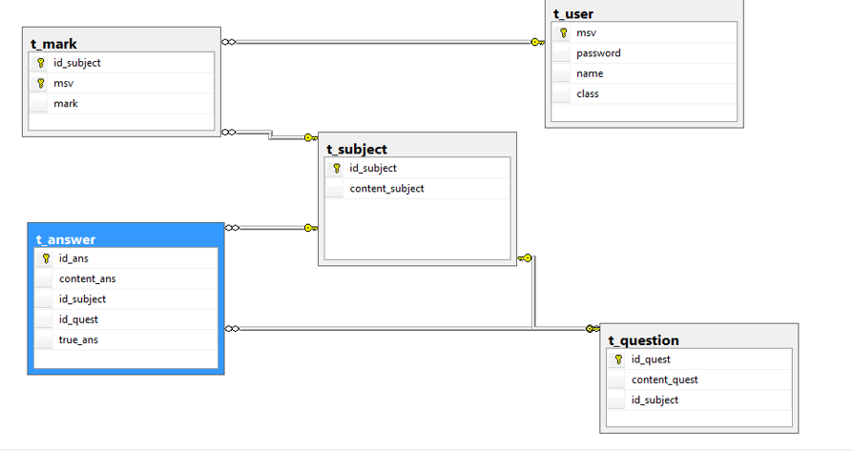
Phần II: Phân tích và thiết kế bài toán
b.Mối quan hệ giữa các bảng

Slide 10
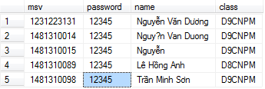

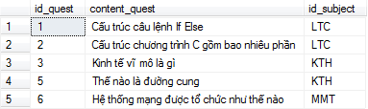
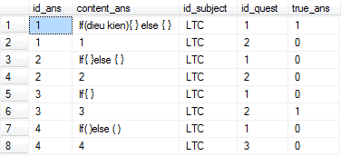
Phần II: Phân tích và thiết kế bài toán
3. Từ điển dữ liệu
t_user
t_subject
t_question
t_answer
id_subject | msv | mark
LTC | 1481310089 | 9
t_mark

Slide 11
Phần III: Các sản phẩm và trigger
Từ các đối tượng cụ thể trên, chúng ta có thể đưa chúng vào sử dụng bằng cách tạo ra những form
Các form cũng chính là sản phẩm được tạo tành dựa trên các đối tượng đó

